Slide 1
Des satellites qui s’écrasent!
Science
Présenter à :
Daniel Blais
Par :
Olivier, Antoine et Ludovic
ESV
13 Février 2018

Slide 2
Expérience 31
Des satellites qui s’écrasent!

Slide 3
Observation
Il y a des satellites comme Mir qui s’écrasent.

Slide 4
Interrogation
Comment un satellite se maintient en orbite?
À cause de la gravité.
De plus, il est installer dans un équilibre.

Slide 5
Hypothèse
Il se maintient avec sa vitesse.

Slide 6
Expérimentation
Matériel : Une bille, un entonnoir et un verre

Slide 7
Manipulation
Place un entonnoir au-dessus d’un verre.
Mets une bille et envoie-la sur une trajectoire qui fera tourner dans l’entonnoir.

Slide 8
Schéma :

Slide 9
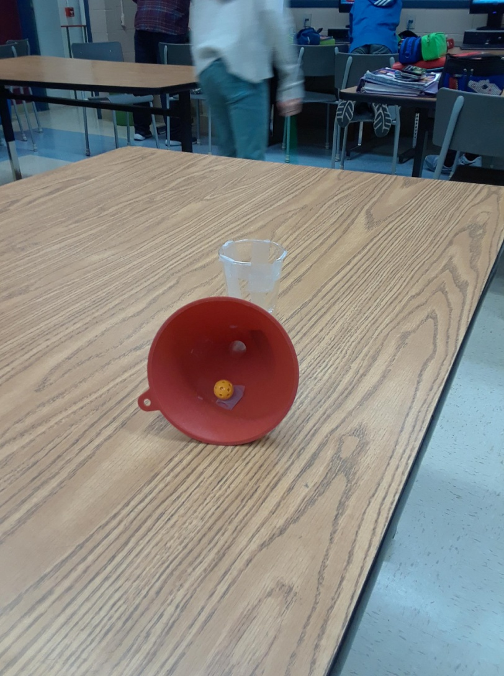
Résultat

Slide 10
Analyse :
1- À quoi correspond la bille? Le Satellite
2- À quoi correspond l’entonnoir? La gravité
3- À quoi correspond le verre? La planète terre
4- Qu’arrive-t-il à la bille si sa vitesse diminue? Elle tombe dans le verre ( la planète)
5- Qu’arrive-t-il à la bille si sa vitesse augmente? Elle s’échappe
6- Qu’arrive-t-il à la bille si sa vitesse se maintient? Elle reste stable
7- Comment se nomme une orbite qui passe selon les méridien? Orbite polaire
8- Quelle est la vitesse? 28 000 km/h

Slide 11
Conclusion :
La conclusion est vrai car sa prend une vitesse de 28 000km/h.

